Slide 1
Latino Parent Advisory Committee
January 31st Meeting #3

Slide 2
Traducción de audio
If you need audio translation, on the next screen scan the QR code or enter the URL address into a web browser
Si necesita traducción de audio, en la siguiente pantalla escanee el código QR o ingrese la dirección URL en un navegador web
URL Address
QR Code

Slide 3
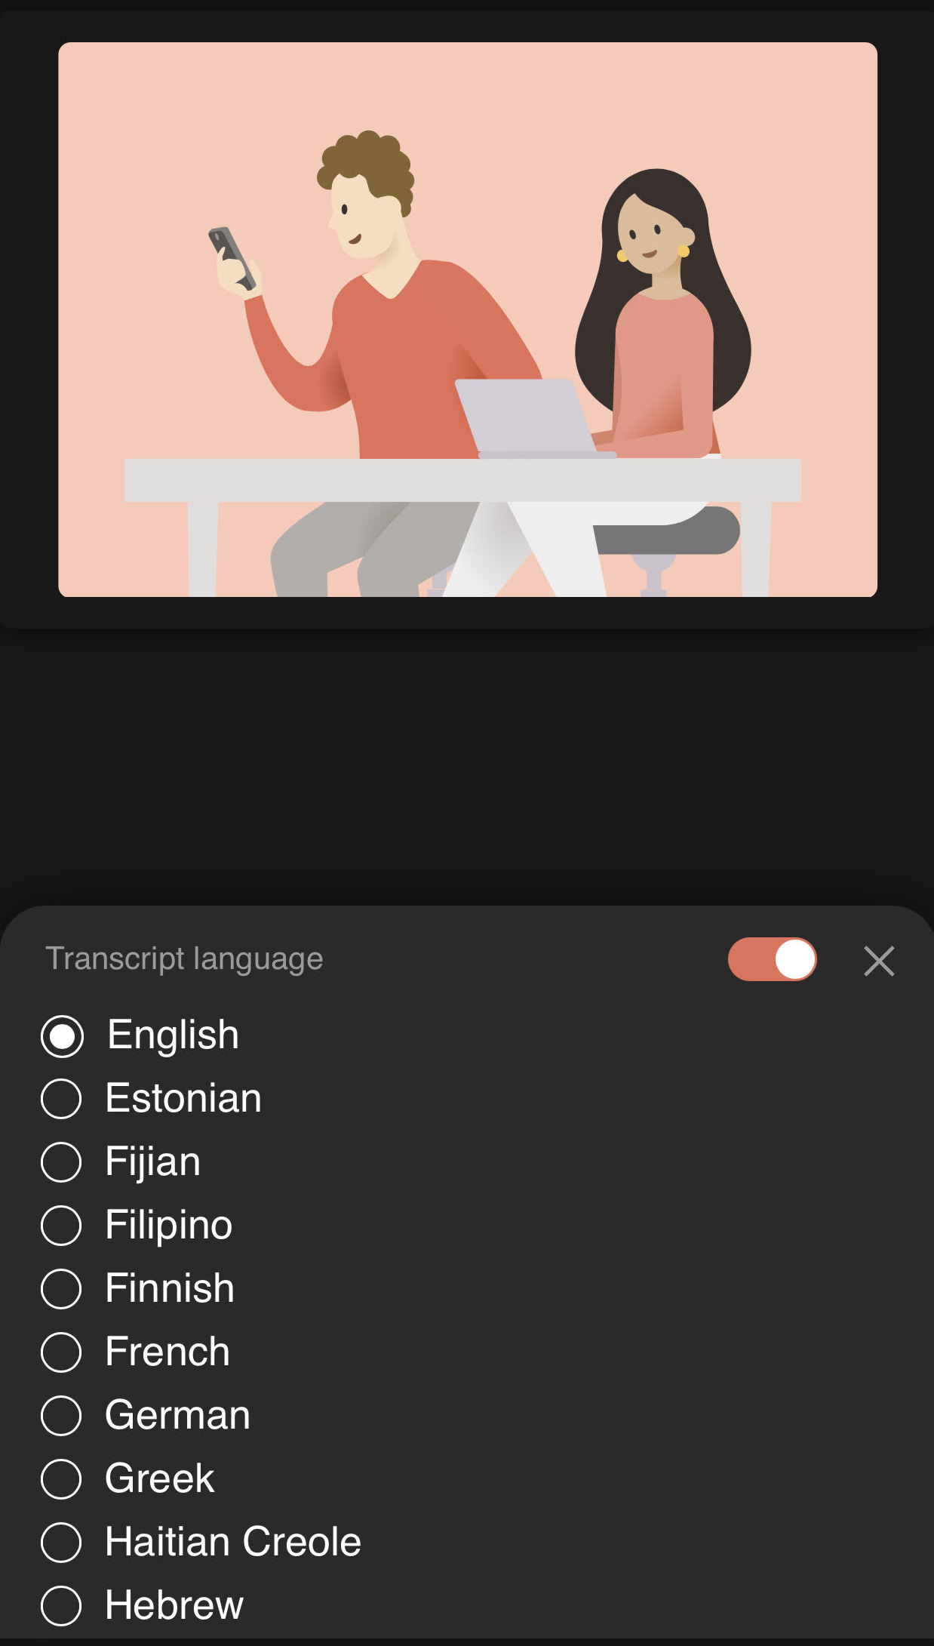
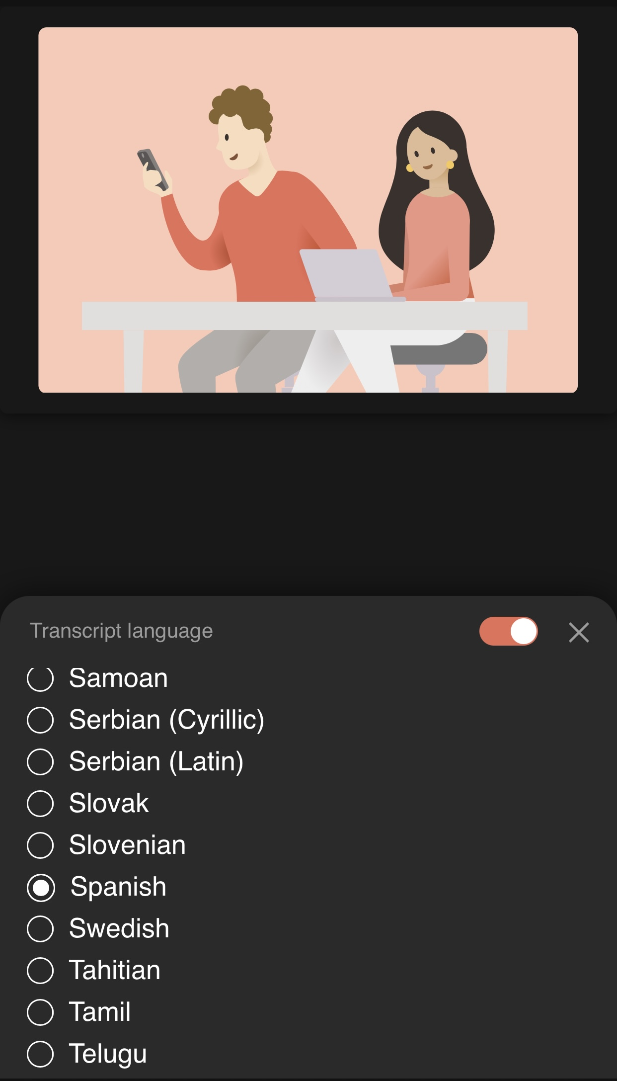
Elija su idioma preferido de la lista
Choose your preferred language from the list
Notes:
Coose your preferred language from the list

Slide 4
Your chosen language will be displayed in the lower corner. All audio will be automatically translated for you on your device.
El idioma elegido se mostrará en la esquina inferior izquierda. Todo lo dicho se traducirá automáticamente para usted en su dispositivo.
Notes:
The language you chose will show in the bottom left corner. Everything that is said will be translated automatically on your device.

Slide 5
Meeting Norms/ Normas de las Reunion
Agenda/
Ajenda
Cal Kids Program/ Programa de Calkids
Mental Health Expert Spotlight / Experto de salud mental
6:30-7:30 pm
Announcements/ Anuncios
Questions/ Preguntas

Slide 6
Respect/ Respecto
Think, speak, and act in the best interests of students and the adults who support their development.
Piense, hable y actúe en el mejor interés de los estudiantes y los adultos que apoyan su desarrollo.
All Voices Welcome/Todos las voces son bievenidas
We must create a safe meeting environment where all feel comfortable enough to provide input.
Debemos crear un ambiente de reunión seguro donde todos se sientan lo suficientemente cómodos como para proporcionar información.
Partnership/ Alianza
The goal is to collaborate to find solutions for identified areas of need.
El objetivo es colaborar para encontrar soluciones para las áreas de necesidad identificadas.
Meeting Norms/
Normas de la Reunion

Slide 7
Calkids Program/ Programa Calkids

Slide 8
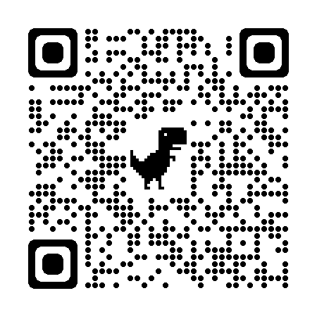
FAST Facts
CalKIDS is a children’s savings account (CSA) program administered by CA. CalKIDS will provide each child born in California and eligible low-income public-school students with up to $1,500 in a CalKIDS account. career training!
Eligibility:
Register Account @ https://calkids.outcometracker.app/p/CalKids/calkids/registration/
Will need student SSID for registration, found in Aeries
Link ScholarShare529
Withdrawals – can only be made by student to eligible institution
Use of Funds – funds can be used for Tuition, Books, Computer Equipment
District Webpage > Families > CalKIDS for more information and resources
Newborns: | School Aged: Low-Income Eligible, EL, Foster, Homeless
Born after July 1, 2022 | (2021-2022) Oct 6th, 1st-12th grade
$25-$100 | $500-$1500

Slide 9
Datos Rapidos
CalKIDS es un programa de cuentas de ahorros para niños (CSA) administrado por CA. CalKIDS proporcionará a cada niño nacido en California y estudiantes elegibles de escuelas públicas de bajos ingresos hasta $1,500 en una cuenta CalKIDS. ¡Entrenamiento profesional!
Eligibility:
Cuanto de Registro @ https://calkids.outcometracker.app/p/CalKids/calkids/registration/
Necesitará SSID de estudiante para registrarse, que se encuentra en Aeries
Enlace ScholarShare529
Retiros: solo pueden ser realizados por el estudiante a la institución elegible
Uso de fondos: los fondos se pueden usar para matrícula, libros, equipos información
Página web del distrito > Families > CalKIDS para más información y recursos
Recién nacidos: | Edad escolar: Elegibles para personas de bajos ingresos, EL, foster, sin hogar
Nacido despues de July 1, 2022 | (2021-2022) Oct 6th, 1st-12th grade
$25-$100 | $500-$1500

Slide 10
Mental Health Expert Spotlight/
Experto de Salud Mental
Ashley Hutchinson, MSW, LCSW

Slide 11
How to Talk to Your Children About Their Mental Health/ Como hablar con sus hijos de salud mental
Ashley Hutchinson, MSW, LCSW
Director of Marketing and Networking
Talk Therapy Center

Slide 12
Fast Facts/Datos Rapidos
The first and second leading causes of of death in Generation Z are accidental overdose and suicide/ Las primeras y segundas causas de muerta en la generacion z es sobredosis accidental y suicidio
Members of Generation Z are twice as likely to report feelings of depression and hopelessness than members of other generations/ Membros de la Generación z reporte a lo doble emociones relacionadas a depresión y desesperanza comparado a miembros de otras generaciones
Members of Generation Z are the loneliest generation ever studied often reporting feeling socially disconnected and isolated from others at alarming rates/ Muiembros de la Generación Z son la generación más solitaria jamás estudiada, a menudo informando sentirse socialmente desconectados y aislados de los demás a un ritmo alarmante.
According to the US Surgeon General’s office, Generation Z bears specific burdens unique to their cohort that include emotional stress and grief related to the COVID-19 pandemic, remote learning, and struggles to launch into independent adulthood/ Según la oficina del Cirujano General de los Estados Unidos, la Generación Z soporta cargas específicas únicas para su grupo que incluyen estrés emocional y duelo relacionados con la pandemia de COVID-19, aprendizaje remoto y luchas para lanzarse a la edad adulta independiente.

Slide 13
The Struggle Is Real... But Typical/ La lucha es real... Pero típica
Normalize everyday struggles./ Normalizar las luchas cotidianas
As kids age, moodiness, frustration at school, and talking back are developmentally typical./ A medida que los niños crecian, el mal humor, la frustración en la escuela y responder son típicos del desarrollo.
Kids are trying to find their place at home, school, and in their community. / Los ninos están tratando de encontrar su lugar en casa, en la escuela y en su comunidad.
Adolescence is a time of developing into our own, figuring out how we fit into our families or social groups while simultaneously experiencing major physical and emotional changes./ La adolescencia es un momento de desarrollo propio, descubriendo como encajamos en las familias o grupos sociales mientras experimentamos el mismo tiempo grandes cambios físicos y emocionales.
The brain grows and develops rapidly throughout this time contributing to typical adolescent mood fluctuation./ El cerebro crece y se desarrolla rápidamente a lo largo de este tiempo, contribuyendo a la fluctuación típica del estado de animo adolescente.

Slide 14
Signs Its More Than Your Typical Struggle/ Síntomas que es mas de la lucha tipica
When an adolescent is expressing feelings of hopelessness. / Cuando un adolescente expresa sentimientos de desesperanza.
When adolescents withdraw from both their family and friends. /Cuando los adolescentes se retiran de su familiar y amigos.
When your child engages in self-harm or risky behaviors. / Cuando su hijo se involucra en lastimarse físicamente o comportamientos de riesgo.
When significant changes in their sleep or eating habits happen./ Cuando aya cambios significativos en sus hábitos de sueno o alimentación.
When adolescents have problems in multiple areas of their life at school, at home, with friends, or in the community. / Cuando los adolescents tienen problemas en multiples areas de su vida en la escuela, en casa, con amigos o en la comunidad.
When their self-esteem plumets and they begin to make self-loathing comments about themselves. / Cuando su autoestima se desploma y comienzan a hacer comentarios de odio a si mismos.
When negative behaviors become routine. / Cuando los comportamientos negativos se convierten en rutina.

Slide 15
What NOT To Do When Your Child is Struggling / Lo que NO hacer cuando su hijo esta luchando
Adolescents are notoriously private. Do not challenge that privacy by going through their things or asking intrusive questions./ Los adolescentess son notoriamente privados. No desafies esa privacidad repasando sus cosas o haciendo preguntas intrusivas.
Do not avoid difficult conversations because you fear your child’s scorn or their anger./ No evite conversaciones difíciles porque teme el odio o enojo de su hijos.
Do not use shame or invalidation to attempt to force children to be “less depressed”. / No use la vergüenza o la invalidación para intentar obligar a los niños a estar menos deprimidos.
Do not compare your daily stressors to theirs. While adults have plenty of stressors in the modern world, so do kids. Their stress is just as valid as yours./ No compare sus situaciones estresantes con las de ellos. Mientras que los adultos tienen muchos factores estresantes en el mundo moderno, también lo tienen los niños. Sus estrés es tan valido como el suyo.
Do not attempt to fix everything or rescue your kids. This is often interpreted as smothering and overwhelming to adolescents. /No intente arreglarlo todo ni rescatar a tus hijos. Esto a menudo se interpreta como sofI ante o mucho por el adolescente.

Slide 16
What To Do When Your Child is Struggling/ Lo Que hacer para apoyar a su hijos
Use calm and direct form of communication when you notice something is wrong. / Usa una forma de comunicación tranquila y directa cuando notes que anda mal.
Be an authoritative parent. Avoid going to parenting style extremes. Children, struggling or not, do not do well with permissive or authoritarian parenting. / Se un padre autoritivo. Evitar ir a los extrémenos del estilo de crianza. Los niños, con problemas o no, no les va bien con la crianza permisiva o autoritaria.
Offer your children the ability to come to you with anything they need to talk to you about at any time. / Ofrezca a sus hijos la posibilidad de venir a usted con cualquier cosa de la que necesiten hablar con usted en cualquier momento.
With that being said, if you become escalated by what your kids have to say, learn to become grounded, otherwise, it is unlikely that your child will continue to come back to you when they are struggling. / Dicho esto, si te agravas por lo que tus hijos tienen que decir, aprendes a estar en el momento, de lo contrario, es poco probable que tu hijo continue volviendo a ti cuando esta luchando.
Remind them that no matter what, you love them, you care, and there is nothing they could do that would push you away. / Recuérdales que pase lo que pase, los amas, te important, y no hay nada que pueden hacer que te aleje.

Slide 17
What To Do When Your Child is Struggling Cont../ Lo Que hacer para apoyar a su hijos
Be your child’s safe person. Let them be met with compassion and empathy for their emotional pain. / Se la persona segura de tu hijo. Ensenyle compasión y empatía por su dolar emocional.
Be open and honest with them about tough topics such as drugs, sex, self harm, or suicidal thoughts. / Se abierto y honesto con ellos sobre temas difíciles como las drogas, sexo, lastimarse, y pensamientos de suicida.
Be interested and curious about their struggles./ Este interesado y curioso sobre sus problemas.
Normalize getting help by going to your own therapy. / Normaliza la ayuda yendo a su propia terapia.
Utilize resources here in the community./ Utlize recursos de la comunidad.
Remind your child about the importance of leaning on their community, the people who care about them, and that they are not alone. / Ayude a recordarle a sus hijos la importancia de usar su comunidad, y a las personas que los quiere porque no están solos.
Trust your gut. You know your child better than anyone. If something feels off, listen. / Confía en su instinto. Usted conoce a su hijo mejor que nadie. Si algo se siente mal, escuche,

Slide 18
Local Resources/ Recursos locales
Dial 988 anywhere in the United States
NAMI Temecula Valley
www.namitv.org
MVUSD Behavioral Health
https://www.murrieta.k12.ca.us/Page/36036
American Foundation for Suicide Prevention
https://afsp.org/chapter/inland-empire-and-desert-cities
https://afsp.org/chapter/san-diego
https://www.teenline.org/ CALL 800-852-8336 TEXT TEEN to 839863
Suicide and Crisis Lifeline
Teen Line

Slide 19
Thank You
ashley.h@talktherapycenter.org
www.talktherapycenter.net
951-588-5527

Slide 20
Announcements
Anuncios
Día del Niño (Day of the Child) Event/
Evento de Día del Niño
Friday, April 28th
Murrieta Mesa High School
Volunteers are welcome!
¡Voluntarios son bienvenidos!

Slide 21
Course Selection/ Selecion de Cursos

Slide 22
What is it?
Course Selection
Each school year in Spring course selection takes place as students prepare to transition from their current grade to the next.
Students can see courses available either through an online course catalog, video, or online registration on the school website
CTE, AP, IB, Dual Enrollment/Annex (college credit courses) available at most high school sites
Students with IEPs will have a transition meeting with their case carrier and an administrator
Important Points to Remember
Communication comes through ParentSquare
Attend information night meetings if possible virtual options may be available but be on look out for school communication
If you are not receiving communication or have any follow up questions about registering for classes, contact your student’s counselor

Slide 23
Information Events
Elementary School
MS presentation for 5th Graders
5th grade trip to MS
Middle School
HS transition Parent Info Night
High School Kick-Off (End of Jan – Beginning of Feb)
Counselor Visits
MS counselors do presentations in class for students
HS counselors go to MS for 8th grade registration
High School
Counselor 1 on 1 meetings

Slide 24
High School Site Specific Information
CTE Pathway Promo Videos
MMHS Computer Science
MVHS CTE Offerings
VMHS CTE Offerings
RCOE Fire Science
JROTC Branches
MMHS – Navy
MVHS – Marines
VMHS - Airforce
Site Infographics
Academic
Class Offerings
CTE Pathways
Elective & Programs
Family Engagement
Athletics & Activities
Sports
Clubs
Community Service

Slide 25
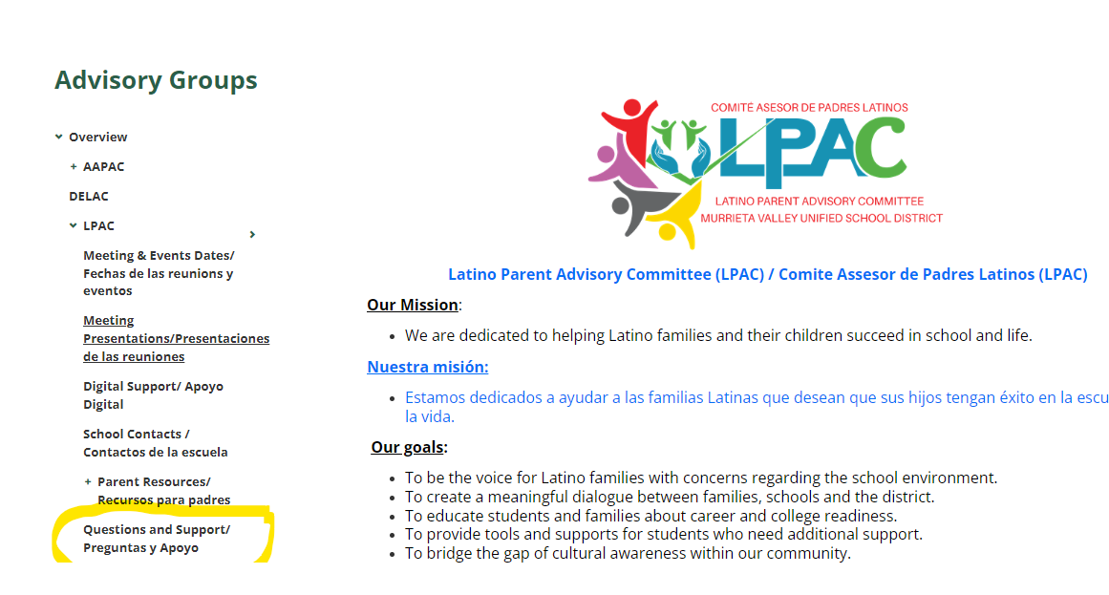
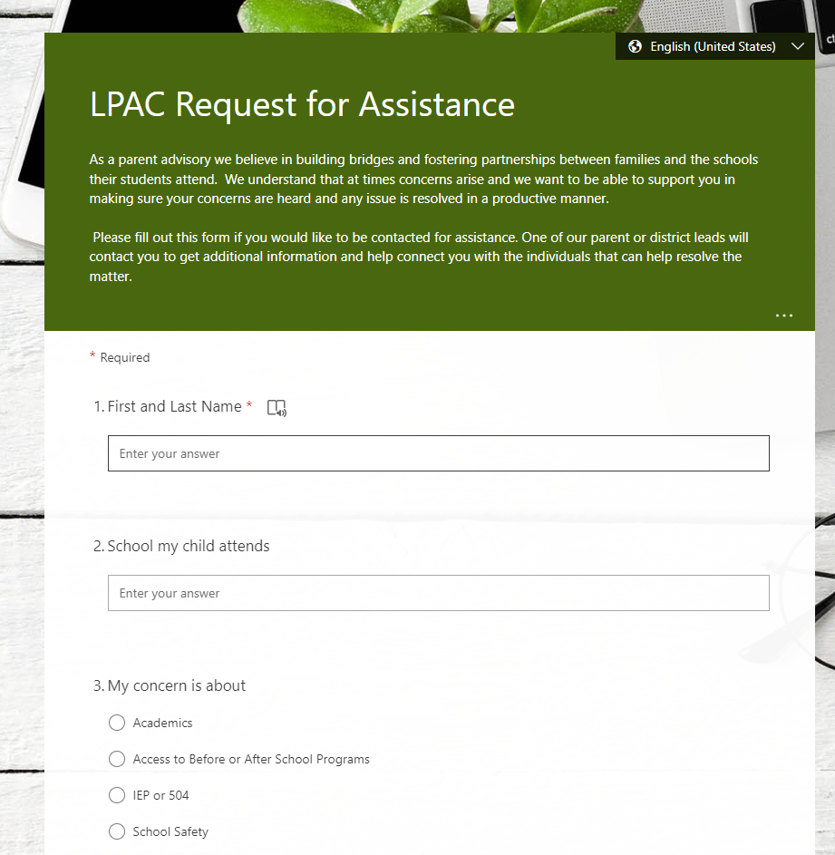
Questions/ Preguntas
https://forms.office.com/r/6tz3ZhksrG

Slide 26
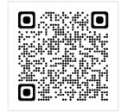
Talk to us/ Hable con nosotros
Nancy Mendoza-Blied
LPAC Lead
We're ready to answer your questions and find you the support you need. Estamos listos para responder a sus preguntas y encontrarle el apoyo que necesita.
Want to get more involved with LPAC? Contact LPAC lead. ¿Quieres involucrarte más con LPAC? Póngase en contacto con el líder de LPAC.
email: nmendoza-blied@murrieta.k12.ca.us
Tamara Dewey
Equity Coordinator
email: tdewey@murrieta.k12.ca.us
Website
LPAC website
Questions & Support Form/ Forma para preguntas y apoyo

Slide 27
Next Meeting:
March 28th
6:00-7:30 pm
Virtual & In-person

